Slide 1
養介護施設従事者等による 高齢者虐待防止について
資料２
香川県長寿社会対策課
施設ｻｰﾋﾞｽｸﾞﾙｰﾌﾟ

Slide 2
事業所、施設は高齢者支援の専門機関であり、最も虐待があってはならない場所のひとつです。
しかし、虐待が起こりやすい構造をしています。

Slide 3
入居系施設等については、
①認知症や要介護度が重度の入居者
が多く、対応が難しい
②一律ケア、日課中心、業務優先にな
りやすい
③特に夜間について、人員体制が少
なく、密室性が高まる
⇒入居者、職員ともにストレスが高まり
やすい

Slide 4
養介護施設設置者の責務
高齢者虐待防止法第20条により、個人ではなく、施設・事業所に下記の責務が課せられている
○研修の実施
○利用している高齢者及びその家族からの苦情処理体制の整備
○その他養介護施設従事者等による高齢者虐待の防止のための措置
◇BPSD（特に介護への抵抗、攻撃的言動）が
契機になり易く、個別ケアや認知症ケアについてのスキルアップが鍵となる

Slide 5
高齢者虐待の通報について
国民の通報義務（高齢者虐待防止法 第７条、第21条）
・生命又は身体に重大な危険が生じている場合は、速やかに、これを市町村に通報しなければならない。
・高齢者虐待を受けたと思われる高齢者を発見した者は、速やかに、これを市町村に通報するよう努めなければならない。
養介護施設従事者等の通報義務（第21条）
・高齢者虐待を受けたと思われる高齢者を発見した者は、速やかに、これを市町村に通報しなければならない。
Notes:
55

Slide 6
養介護施設従事者等の虐待の特徴 （H26年度高齢者虐待防止法に基づく調査結果）H28 .2.5
相談・通報者は 当該施設職員（24.0％：314件）が最も多い。
事実確認の結果
「虐待の判断に至らなかった」事例は26.6%であり、前回調査の32.3%より割合が減少している。
虐待者は
「介護職員（82.6%）」、「管理職（5.8%）」であり、発生要因として「教育・知識・介護技術に関する問題（62.6%）」「職員のストレスや感情コントロールの問題（20.4%）」が上位になっている。
虐待のあった施設の種別は、
「特別養護老人ホーム（31.7%）」「有料老人ホーム（22.3%）」「認知症対応型共同生活介護（13.3%）」「介護老人保健施設（11.7%）」の順であり、入所施設に多い。
被虐待高齢者全体に対する要介護度３以上の割合は80.6%、認知症日常生活自立度Ⅱ以上の割合は77.3%、障害高齢者の日常生活自立度（寝たきり度A以上）の割合は95.3%となっている。
虐待の内容は、身体的虐待（63.8%）、心理的虐待（42.1%）、経済的虐待（16.9%）となっている。
Notes:
特養９５件、有料６７件、グループホーム４０件、老健３５件

Slide 7
高齢者虐待の背景要因（その１）
あなたはどうですか？
○高齢者虐待防止法を知っている 55.7%
○市町村への通報義務を知っている 67.9%
○通報により不利益処分を受けないことを知っている 51.0%
○職場で高齢者虐待防止法の説明・研修があった 28.6%
○同僚による虐待と思われる行為を見たことがある 25.7%
○虐待と思われる行為や不適切な行為をしたことがある17.0%
（「施設等における高齢者の尊厳を支えるケアの確立のための実態調査」
高齢者虐待防止四国研究会 H19.3より）
※養介護施設従事者1,093名が回答

Slide 8
高齢者虐待の背景要因（その２）
どうして施設で虐待が起こると思
いますか？
○教育・知識・介護技術等に関する問題（62.6%）
○職員のストレスや感情コントロールの問題（20.4%）
○虐待を行った職員の性格や資質の問題（9.9%）
○倫理観や理念の欠如（6.8%）
○虐待を助長する組織風土や職員間の関係性の悪さ（5.8%）
○人員不足や人員配置の問題及び関連する多忙さ（5.1%）
（高齢者虐待防止法に基づく状況調査H26 虐待の事実が認められた事例に対する「虐待の発生要因（市町村回答）」より）

Slide 9
高齢者虐待の背景要因（その３）
①組織運営
～全体の介護理念がない、形骸化、職員教育システムがない、など～
②負担・ストレスと組織風土
～夜勤時の負担、職場内の人間関係、安易なケア、みてみぬふりなど～
③チームアプローチ
～リーダーの役割が不明確、情報共有・意思決定の仕組みがないなど～
④倫理観とコンプライアンス
～一斉介護、身体拘束禁止規定等を知らないなど～
⑤ケアの質
～認知症への誤解、BPSDへのその場しのぎの対応、プランと実際ケアの不連動など～
（認知症介護研究・研修センター「高齢者虐待を考える」より）

Slide 10
①各職員が取り組む事
①高齢者虐待を知り、「認知症ケア」の
専門性を高める
（H26年度の被虐待者の77.3%が認知症）
②適切でない言動を見て見ぬふりをしない
③一人で抱え込まず、一人の責任にせず、
チームによる対応を意識する
④ストレスマネジメント（ストレス発散、充電方法）

Slide 11
②組織で取り組む事
○職員の知識・技術の修得を支援する
研修参加できる体制、報告による共有
○風通しの良い組織づくり
情報共有、コミュニケーション
他の事業所との交流や人事異動、情報公開

Slide 12
②組織で取り組む事
○苦情対応体制、ヒヤリハットの分析
適切にキャッチして応える仕組みづくり
○職員の働きやすさを支える
ホウレンソウのしやすい体制、仕組みづくり
職員面談

Slide 13
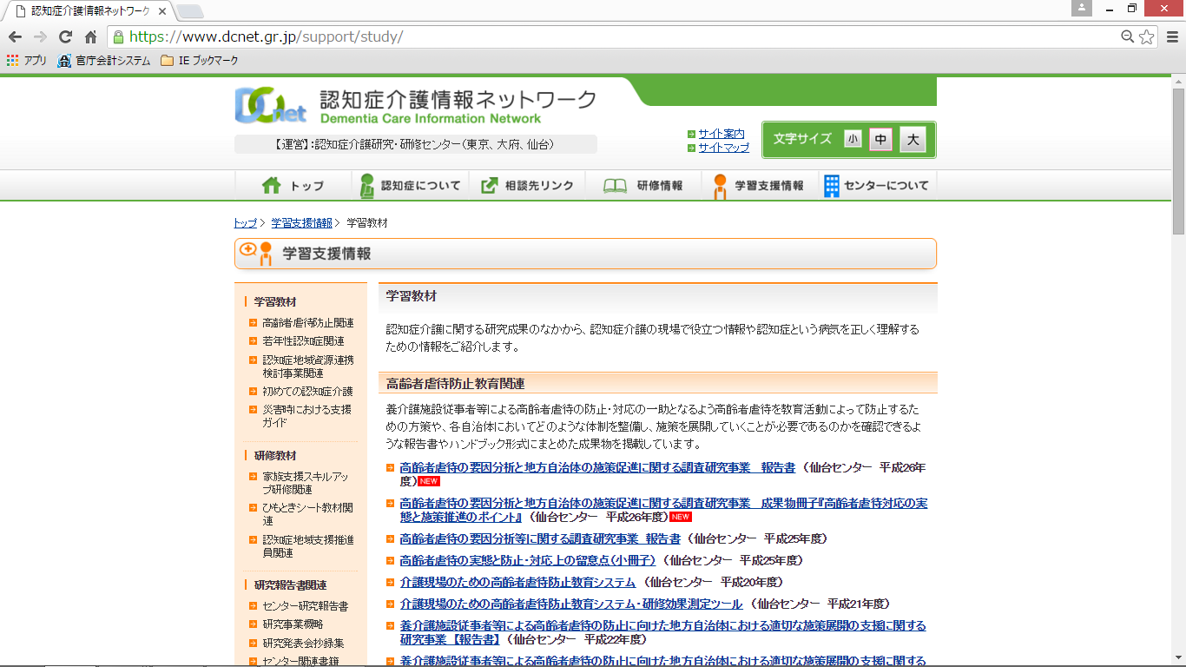
高齢者虐待・不適切なケアが 起きたらどうするか
●速やかな初期対応
◦利用者の安全確保
◦事実確認
◦組織的な情報共有と対策の検討
◦本人・家族への説明や謝罪、関係機関へ報告
◦原因分析と再発防止の取り組み
○ポイント
・正確な事実確認 ・情報を隠さない

